Slide 1
MOBILITĂȚI ERASMUS STUDIU
#EOD2022

Slide 2
Mobilitate de studiu =
Perioadă în care studiezi la o universitate din străinătate între 2 - 12 luni (un semestru sau un trimestru academic - inclusiv prima sesiune de examene)

Slide 3
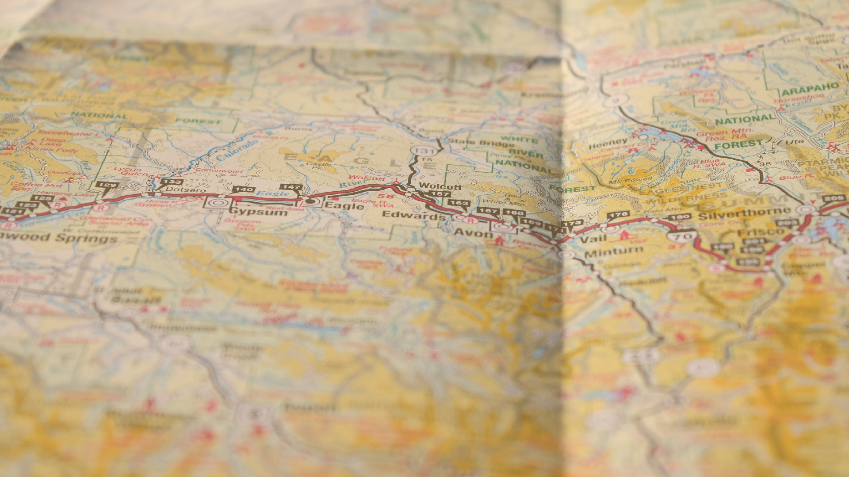
Unde poți pleca cu o mobilitate de studiu?
state membre UE
Norvegia, Islanda și Liechtenstein
Macedonia de Nord
Serbia
Website-ul universității:
Turcia
Website-ul facultății
https://www.uaic.ro/international/programul-erasmus/

Slide 4
Condiții de eligibilitate
Studenții înmatriculați la UAIC
Indiferent de forma de învățământ
Punctajul ECTS la momentul selecției de minimum 70% din punctajul maxim
Studenții din anul I, II, III licență* și anul I master
*Facultăți unde studiile de licență durează 4 ani
Media de admitere minimum 8 pentru studenții din anul I, sem. I
Nota obținută la interviu minimum 7
Dovadă a cunoașterii limbii de studiu a universității gazdă
Nu ai mai mult de 12 luni de mobilități Erasmus într-un ciclu de studii
Doctoranzii din anul I, II, III
Inclusiv cei aflați în perioada de prelungire
Studenții și doctoranzii în ani terminali
Selecții pentru mobilități de studiu care se desfășoară în același an academic în care are loc selecția

Slide 5
Documente necesare:
Calendarul selecției
Curriculum Vitae;
Scrisoare de motivație;
Atestat de limbă/ foaie matricolă din liceu/ certificat competențe lingvistice BAC/ foaie matricolă aferentă studiilor universitare;
Extras din foaia matricolă la zi (va fi eliberat de secretariatul facultății);
Permis de ședere, în cazul studenților non-EU, cu excepția candidaților de la Extensiunile Bălți și Chișinău.
10-25 martie: depunerea dosarelor de candidatură la facultate
28 martie - 1 aprilie: interviu și afișarea rezultatelor
MARTIE
APRILIE
OCTOMBRIE NOIEMBRIE
doar pentru mobilități desfășurate în al 2-lea semestru
ORICÂND
pe parcursul anului academic
Selecțiile pentru doctoranzi

Slide 6
Cum ne descurcăm cu banii?
90% înainte de mobilitate
10% la întoarcere
Austria Belgia Cipru Danemarca Finlanda Franța Germania Grecia Irlanda Islanda Italia
Liechtenstein Luxemburg Malta Norvegia Olanda Portugalia Spania Suedia
Bulgaria Cehia Croația Estonia Letonia Lituania Macedonia Polonia Serbia Slovacia Slovenia Ungaria Turcia
+50 de Euro transport "Green Travel"
autobuz, tren, mașină personală (car-pooling)
+250 de Euro/lună
studenții care se califică pentru a primi bursă socială
540
euro/lună
600 euro/lună
studenții de etnie romă
+ cuantumul aferent a maximum 4 zile
studenții cu statut de refugiat
+ grant suplimentar pentru studenții cu nevoi speciale

